Slide 1
Историческая Евпатория
Экскурс в исторические места города Евпатории.
Классный час.
Зав. библиотекой МБОУ «Средняя школа №14»
Педагог-библиотекарь Жаплова Ж.А.

Slide 2
Памятники и исторические места Евпатории

Slide 3
Евпатория – удивительный город
Евпатория, конечно, город небольшой, но посмотреть есть что, и очень много. В Евпатории можно увидеть и раскопки, которым два с половиной тысячелетия, и исторические постройки средних веков, такие как мечеть Джума-джами, текие дервишей и другие, и немых свидетелей расцвета Евпатории в XIX - начале ХХ веков, памятники защитникам родины, и, как оказалось, памятники угнетателям, памятники героям и жертвам Великой Отечественной и Афганской войн, окунуться в атмосферу православия, ислама, караимизма, суфизма и иудаизма. И все это на небольшой территории старого города в Евпатории, который можно легко обойти пешком. И еще можно прокатиться на "трамвае желаний", курсирующем в летний период по городу, и покататься на трамвайчиках, которым более 50 лет от роду, и которые вы, наверное, ни где не встретите. Можно побрадить по местам, где ходили крымские ханы и невольники, Адам Мицкевич и Александр I, Константин Станиславский и Николай II, где шли тяжелые бои и снимались художественные фильмы. Много чего есть в Евпатории.

Slide 4
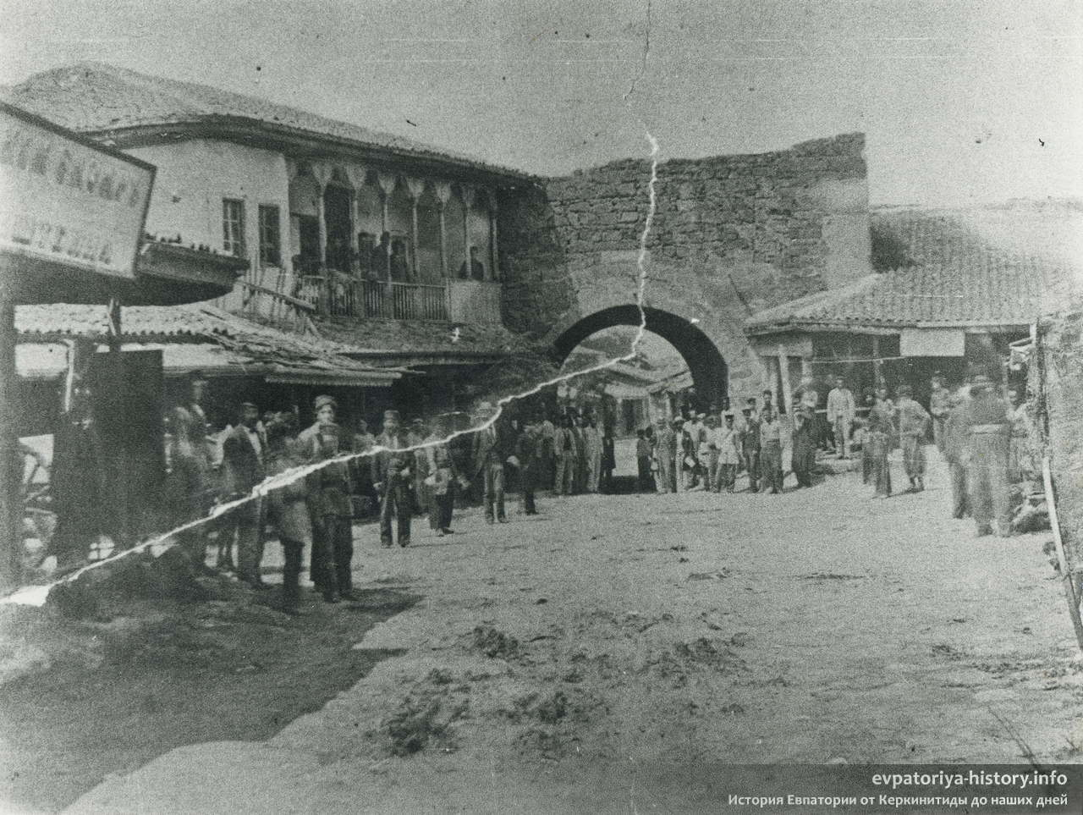
История Евпатории весьма длинная, этот город был известен ещё во времена античности. Тогда его название было другим: греки его звали Керкинитидой. Это была греческая колония, основанная греками из Малой Азии. Получается, что городу исполнилось уже 25 веков.

Slide 5
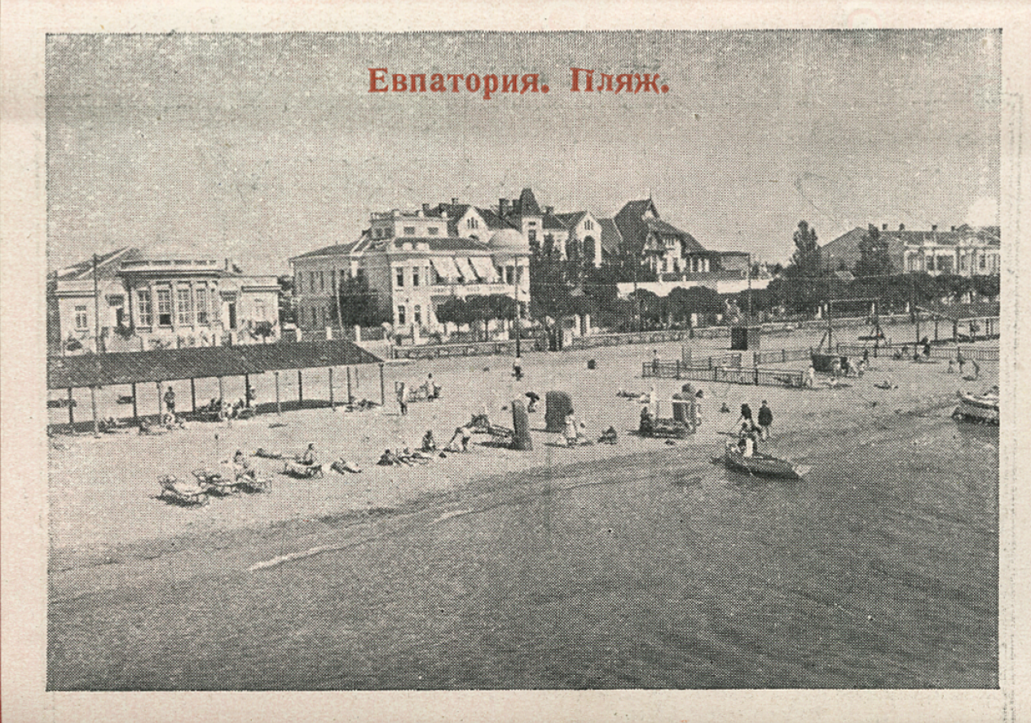
Ранняя история
Поселение здесь существовало достаточно долго. Так как здесь были обнаружены монеты собственной чеканки, историки сделали вывод, что город имел свою государственность. Здесь процветала торговля с кочевниками-скифами. Местные жители возделывали землю, растили злаки и виноград, из которого делали вино. Близость к морю позволяла промышлять рыболовством.
Город испытал тогда зависимость от Херсонесского государства. Но это не отразилось на его процветании. Однако уже во II веке до н.э. Керкинитиду захватили скифы, которым требовался удобный порт. Скифы производили опустошения в городе, поэтому местное население обратилось за поддержкой к Митридаду Евпатору – понтийскому царю. Помощь прибыла в виде войск под предводительством Диофанта, разбившего скифов и их союзников – роксолан. Однако жители Керкинитиды не вернулись в свой город.

Slide 6
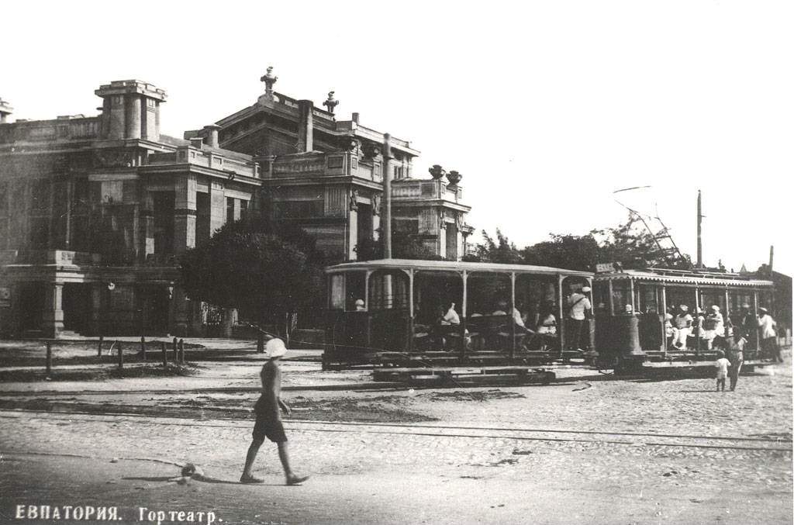
Войны
В средние века Крым был завоёван Османской империей, поэтому поселения здесь уже имели тюркские топонимы. Не обошло это стороной и Евпаторию, которая получила имя Гёзлев. Здесь была воздвигнута мощная крепость. Впрочем, фортификационное сооружение носило ещё и торговое назначение. Но Русско-Турецкая война всё же перевернула страницу в истории этого города: в 1774 году Османы перестали претендовать на Крым, что было закреплено Кючук-Кайнарджийским мирным договором.
Тогда-то в память о Евпаторе город и получил новое имя от императрицы Екатерины II. Греческое прошлое ей пришлось явно по вкусу, по сравнению с турецким. XIX век в истории города – это век строительства, омрачённый только Крымской войной. Евпатория в этом веке обретает известность караимского культурного центра. Уже к концу этого века Евпатория ценится как курортный город.

Slide 7
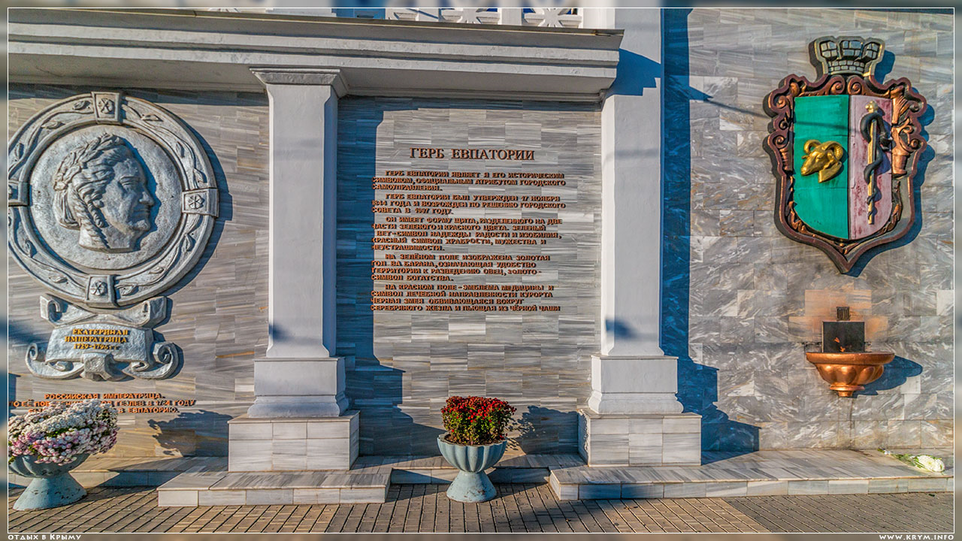
Стратегическое положение города не позволяло ему постоянно вести размеренную, полную покоя и отдыха жизнь. Крым испытал на себе вначале красный террор, потом, после относительного затишья, – оккупацию немецко-румынскими войсками. Это было в 1941 году, а освободить от них Евпаторию удалось нашим войскам только в 1944 году. Однако потрясениям не суждено было закончиться, фашисты были выбиты, но и часть местного населения – крымские татары, болгары, греки и армяне по приказу Сталина были депортированы в другие районы СССР. Это произошло всё в те же тяжёлые военные годы.
Со временем жизнь здесь нормализовалась, вернулась на курортные рельсы: строились санатории разных профилей; основывались научные учреждения по курортологии.

Slide 8
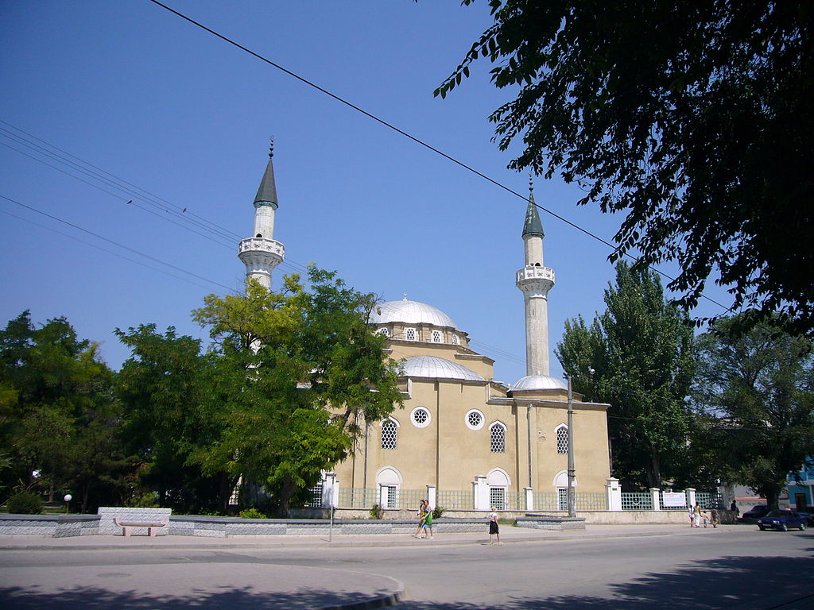
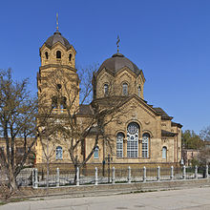
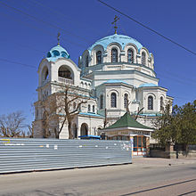

Slide 9
Турецкая баня — один из наиболее хорошо сохранившихся памятников средневековой архитектуры — была построена в XVI веке. Внутренняя планировка этого многокупольного здания соответствует схеме, по которой строились все турецкие бани: предбанник, раздевалка, баня. Освещалась баня через круглые окна, прорезанные в куполах.
Внутри полы и стены были отделаны мрамором, вдоль стен установлены мраморные скамьи и ванны. Под полом по колодцам проходил горячий воздух, обогревающий баню. Журчание фонтана усиливало атмосферу отдыха и расслабленности. Сюда приходили не только помыться, но и пообщаться, узнать новости.
За 400 лет существования баня несколько раз подвергалась реставрации и переделкам.

Slide 10
Задержимся возле Крепостных ворот (они назывались Одун базар-капу). Когда-то это был восточный форпост города. Крымские ханы, их свита, император Александр I, поэт Адам Мицкевич, генерал Александр Суворов и многие другие известные люди въезжали в арку Одун базар-капу — кто в карете или коляске, а кто верхом. Через эти ворота, как правило, и покидали город — тут начиналась дорога на Бахчисарай и Симферополь.
Бывало, проносились через Одун базар-капу вооружённые всадники. Это воины Крымского хана выступали в походы на соседние государства — Украину, Польшу, Россию, Молдавию. Их вылазки за наживой провоцировали ответные набеги обиженных соседей. Таковы были реалии жизни средневекового города.

Slide 11
Малый Иерусалим
Трудно сказать, кто и когда впервые назвал средневековую часть Евпатории Малым Иерусалимом. Это название настолько точно, что кажется, будто оно существовало всегда. Здесь, на сравнительно небольшой территории, не превышающей нескольких квадратных километров, мирно соседствуют выдающиеся памятники различных культур — крымскотатарской, караимской, русской, армянской, польской, еврейской, турецкой.
На одной лишь Караимской улице — центральной магистрали Малого Иерусалима — расположены мечеть Ашик-Омер, две караимские кенасы, две синагоги, дом христиан-евангелистов, мемориальная доска в честь пребывания здесь выдающегося польского поэта Адама Мицкевича, бывшая русско-турецкая баня и знаменитые Крепостные ворота времён Крымского ханства. Добавьте к ним находящиеся в соседних кварталах мечеть Хан-Джами, Свято-Николаевский православный собор, турецкую баню XVI века, монастырь дервишей, армянскую церковь Сурб-Никогайос — и получится настоящий Иерусалим в миниатюре.

Slide 12
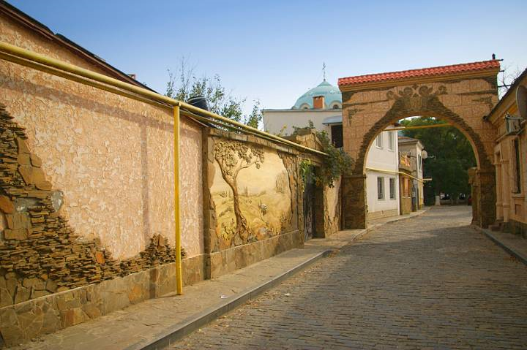

Slide 13
Караимские кенассы
Это храмовый комплекс караимов – тюркского народа, представителей которого в мире осталось не более двух тысяч. Почти все их памятники сосредоточены в Крыму, и двухсотлетние кенассы на Караимской улице – одна из этих исторических достопримечательностей.
Культовое место состоит из храмов, благотворительной столовой и других вспомогательных зданий. Здесь также работает небольшой музей караимской культуры и кафе, в котором подают вкуснейшие и сытные национальные блюда тюрков.
Интересно взглянуть и на дворики, соединяющие здания, на их мозаики, орнаменты и сплетения виноградных лоз. На стенах написана история караимов.
В советские годы на территории храмов располагались различные учреждения: антирелигиозный музей, курсы медсестер, склады. В 90-е годы кенассы вернули общине, и сейчас храмы снова действуют.

Slide 14
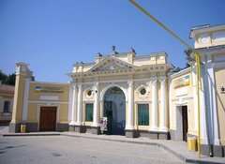
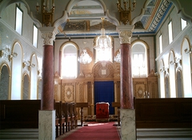
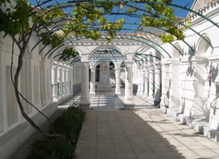

Slide 15
Мечеть Джума-Джами
Это самая большая и внушительная мечеть Крыма. Ее хорошо видно с воды: два минарета - маяки для моряков, рыбаков и путешественников. На суше мечеть - ориентир для тех, кто ищет выход на набережную. Построили ее еще в XV веке, в турецкие времена, когда город носил имя Гёзлёв. Название храма - Джума-Джами - переводится как Пятничная мечеть, поскольку для мусульман пятница - религиозный праздничный день.
Еще одно название мечети - «ханская»: раньше здесь проводили церемонию духовного посвящения в ханский сан.
Внешне храм напоминает куб, высота которого – 22 метра, ширина - около 21 метра. В здании почти шесть десятков окон, и, оказавшись внутри, можно увидеть красивый рассеянный свет, проходящий сквозь них.
Во дворе мечети сохранились мраморные надгробия времен Крымской войны.

Slide 16
Дом Дувана
Когда-то этот дом принадлежал городскому главе Семену Дувану, которому город обязан Театром им. Пушкина, церковью Ильи Пророка и публичной (Пушкинской) библиотекой. Благодарность мэру стоит вынести и за его собственный особняк, величественный памятник архитектуры в стиле модерн.
Трехэтажный дом был доходным, оттого и планировка внутри – соответствующая: длинные коридоры и отходящие от них маленькие квартирки. На самом деле гораздо интереснее смотреть на здание снаружи: множество декоративных элементов фасада делают его незабываемым. Здесь есть и женщины с растрепанными волосами, и львиные морды, и лицо бородатого и усатого мужчины.
Во дворе сохранился одноэтажный флигель, в котором проживал сам хозяин.

Slide 17
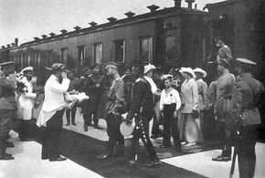

Slide 18
Пребывание Их Императорских Величеств с Августейшей Семьей в Евпатории
1916 год. В разгаре Первой мировой войны, утром 16 мая в Евпаторию из Севастополя приехал на собственном поезде всероссийский император Николай II со своей семьёй. Состав из восьми голубых вагонов, украшенных царскими гербами, прибыл на вокзал ровно в 7 часов утра. Самодержец ещё спал. На перроне высоких гостей поджидали городской голова Семён Дуван, гласные (то есть депутаты) Евпаторийской Думы и многочисленные делегации от всех национальных общин, проживавших в городе.
Известный кинофабрикант и фотограф Александр Дранков в этой поездке всюду следовал за Николаем II, фиксируя на плёнку каждый его шаг. В результате на экраны вышел документальный фильм "Прибытие Его Императорского Величества государя императора с августейшей семьёй в Евпаторию". Его демонстрировали в евпаторийском "иллюзионе" (кинотеатре), и фильм пользовался огромным успехом у публики.
Фотографированием царской семьи занимался, вероятно, один из ассистентов А. Дранкова. Вот он расставил треногу на пляже и сфотографировал царевича Алексея, строящего песочный замок. А вот - Николай II с сыном присели у ограды дачи "Мечта"... Как потом оказалось, это были последние снимки императорской семьи в Крыму. Вернувшись в свой голубой вагон, венценосные особы покинули Евпаторию в 18 часов 15 минут, ещё не догадываясь, что больше никогда не возвратятся не только в этот замечательный город, но и вообще на полуостров.
Так уж случилось, что день, проведённый в Евпатории, стал их прощанием с Крымом.
Через две недели в Евпатории в кинотеатре “Наука и жизнь”, при полном аншлаге, демонстрировался хроникальный фильм “Пребывание Их Императорских Величеств с Августейшей Семьей в Евпатории”.

Slide 19
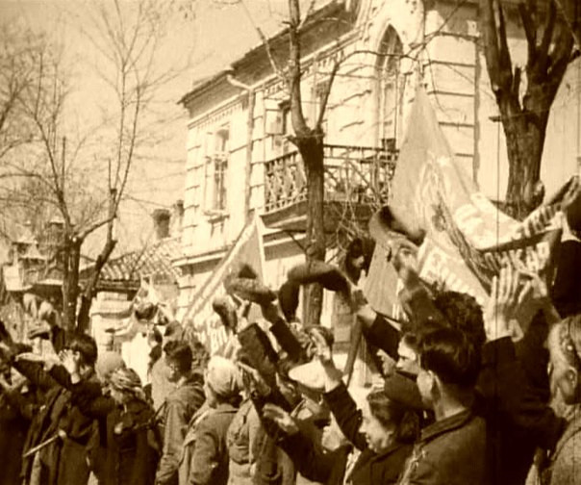

Slide 20
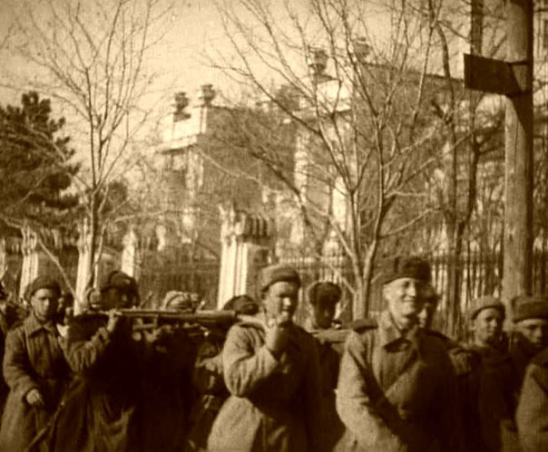

Slide 21
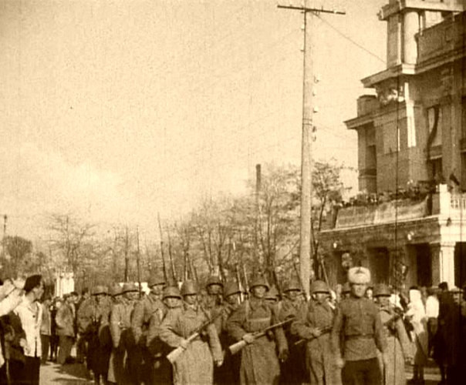

Slide 22
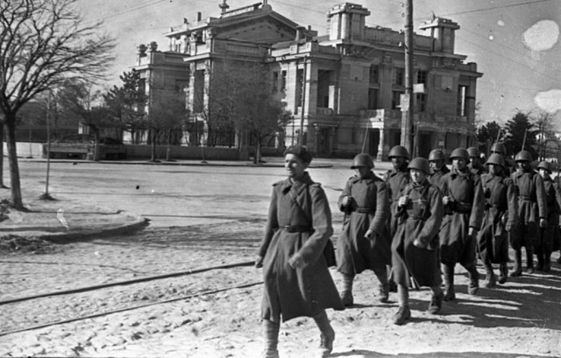

Slide 23
